Slide 1
daidaiclub

Slide 2
目錄
01
Design flow
04
Completeness
02
Data detect
05
Creativity
Simulate system & Cloud run performance
03

Slide 3
01
Design flow

Slide 4



System
Service
MONITOR
DC BOT
1.包含了一些特殊API，可以透過這些API來製造系統異常。
1.能夠讀取csv資料，透過AI分析後回傳一PDF報告。
2.監測 service 的metrics 和 logs，判斷是否發生異常並針對異常透過AI進行分析。
1.透過將一至數個 service 註冊進頻道中，提供監控這些 service 的服務。

Slide 5
SERVICE
Service
MONITOR
DC BOT
1.包含了一些特殊API，可以透過這些API來製造系統異常。
1.能夠讀取csv資料，透過AI分析後回傳一PDF報告。
2.監測 service 的metrics 和 logs，判斷是否發生異常並針對異常透過AI進行分析。
1.透過將一至數個 service 註冊進頻道中，提供監控這些 service 的服務。

Slide 6
MONITOR
Service
MONITOR
DC BOT
1.包含了一些特殊API，可以透過這些API來製造系統異常。
1.能夠讀取csv資料，透過AI分析後回傳一PDF報告。
2.監測 service 的metrics 和 logs，判斷是否發生異常並針對異常透過AI進行分析。
1.透過將一至數個 service 註冊進頻道中，提供監控這些 service 的服務。

Slide 7
DC BOT
Service
MONITOR
DC BOT
1.包含了一些特殊API，可以透過這些API來製造系統異常。
1.能夠讀取csv資料，透過AI分析後回傳一PDF報告。
2.監測 service 的metrics 和 logs，判斷是否發生異常並針對異常透過AI進行分析。
1.透過將一至數個 service 註冊進頻道中，提供監控這些 service 的服務。

Slide 8
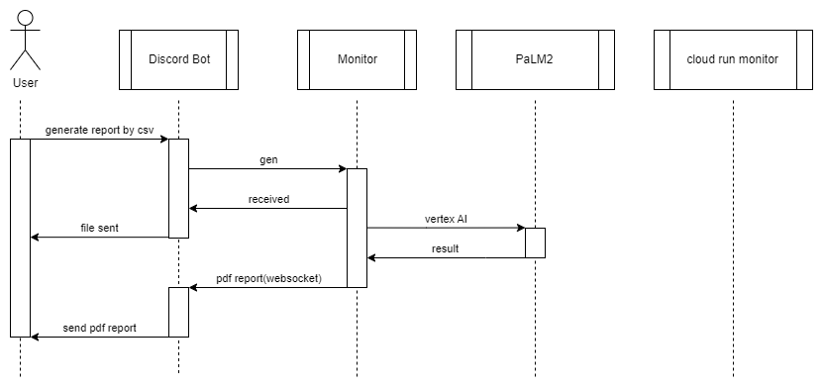

Slide 9
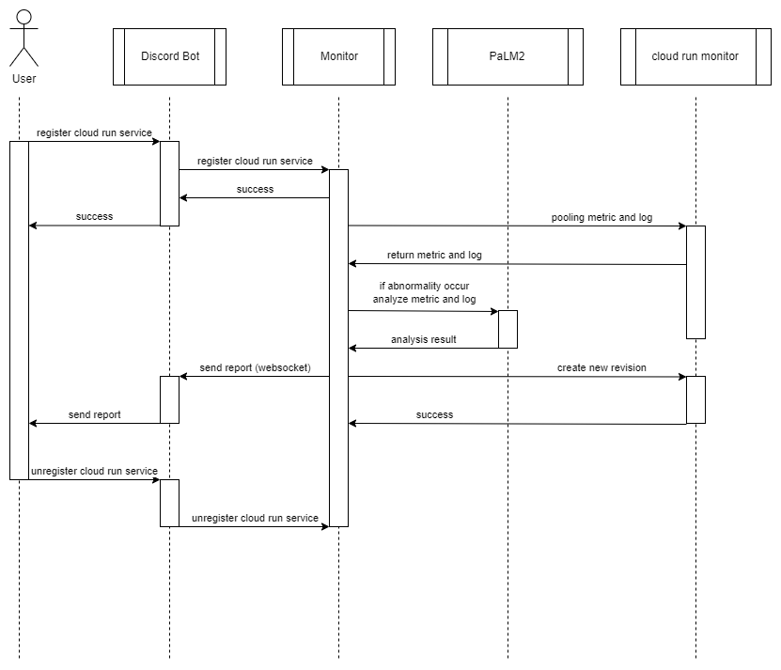

Slide 10
02
Data analyze

Slide 11
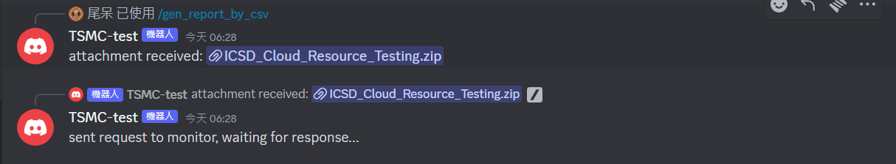
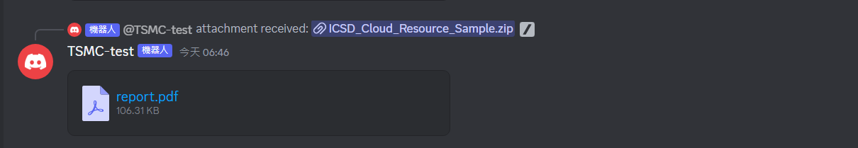
Our Solutions
01
輸入 validate dataset, 生成錯誤報告

Slide 12

Our Solutions
02
錯誤報告
用於判斷 metrics 異常的閾值
CPU limit > 60%
Memory limit > 60%
Instance count > 2
Fail response > 5
Cloud run restart > 0

Slide 13
03
Simulate system & Cloud run performance

Slide 14

Our Solutions
01
在頻道中註冊 service

Slide 15
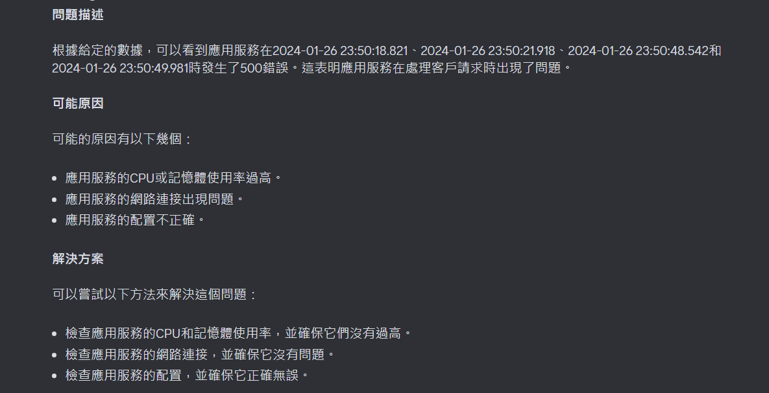
Our Solutions
02
錯誤報告

Slide 16
Detials
每次AI生成錯誤報告有10分鐘間隔
取分散式數據中的中位數作為 metrics 指標
增加不同的指標來判斷 auto-scaling
使用 asyncio 讓 dc bot 跟 websocket 可以同時啟動
平行處理 metrics 資訊的獲取

Slide 17
04
Completeness

Slide 18
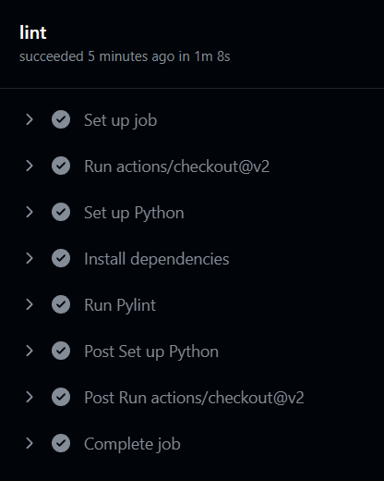
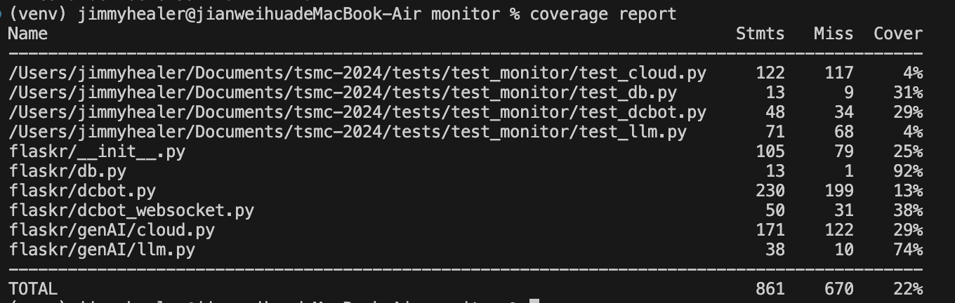
Code Quality & Unit Test
Pylint
Github Action :
dcbot rated at 9.23/10
Monitor rated at 9.66/10
PyTest
Notes:
TODO

Slide 19
05
Creativity

Slide 20



Discord bot
PDF
K6
利用 discord 的頻道功能來分類監測的 service ，並且能夠透過指令來有效的操作。
對於 dataset 的分析，使用PDF作為報告書的呈現。
使用K6來模擬各種情境，來測試 metrics 指標。
Notes:
TODO:
判斷很多Metrics指標

Slide 21
Thanks!
Do you have any questions?

